Slide 1



Изменения в правила
финансового обеспечения
предупредительных мер
2026

Slide 2

    В целях управления профессиональными рисками Фонд наряду со страхователями участвует в софинансировании целого ряда мероприятий, направленных на сокращение производственного травматизма и профессиональной заболеваемости.
    С 2001 года, Фонд принимает решения о направлении страхователями до 20 процентов сумм страховых взносов на обязательное социальное страхование от несчастных случаев на производстве и профессиональных заболеваний на финансовое обеспечение предупредительных мер.
    Объем средств может быть увеличен до 30 процентов сумм страховых взносов при условии направление на оздоровление работников предпенсионного и пенсионного возраста в организациях, осуществляющих санаторно-курортное лечение.

Slide 3
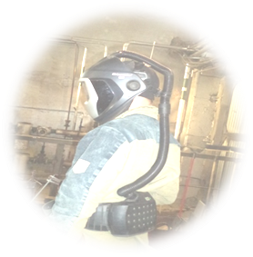
Основные мероприятия
Проведение специальной оценки условий
труда;
2. Приобретение работникам средств
индивидуальной защиты;
3. Проведение обязательных периодических медицинских
осмотров работников;
4. Санаторно-курортное лечение работников, занятых на работах с вредными и (или) опасными производственными факторами, а также санаторно-курортное лечение работников предпенсионного и пенсионного возраста;

Slide 4

Менее востребованные мероприятия
5. Обучение по охране труда отдельных категорий застрахованных;
6. Обеспечение работников лечебно-профилактическим питанием;
7. Приобретение приборов для определения наличия алкоголя (алкотестеры);
8. Приобретение приборов контроля за режимом
труда и отдыха водителей (тахографов);
9. Приобретение страхователями аптечек;
10. Мероприятия по приведению уровней воздействия
вредных или опасных производственных факторов в норму;
11. Обеспечение бесплатной выдачи молока работникам;
12. Приобретение приборов, устройств оборудования:
- для обеспечения безопасности работников и контроля за безопасным ведением работ в рамках технологических процессов;
- для проведения обучения по вопросам безопасного ведения работ;
- для мониторинга состояния здоровья работников, занятых на работах с вредными или опасными производственными факторами.
13. Приобретение в рамках модернизации основных производств приборов, устройств, оборудования, обеспечивающих безопасное ведение горных работ
14. Проведение оценки профессиональных рисков

Slide 5
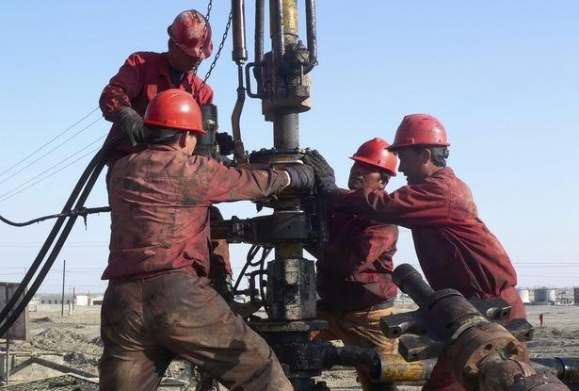

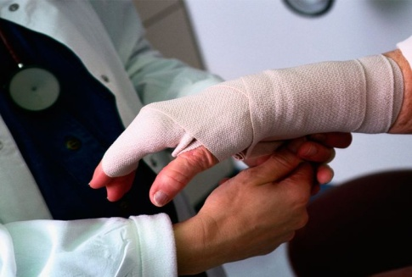
    С 1 января 2025 года вступили в силу изменения в Правила финансового обеспечения предупредительных мер утверждены Приказом Минтруда России от 11.07.2024 № 347н
    (утверждены Приказом Минтруда России от 08.08.2025 № 497н )

Slide 6
Обучение по охране труда
Расширен перечень категорий работников, которые могут обучаться:
- лица, обязанные оказывать первую помощь пострадавшим;
работники, к трудовым функциям которых отнесено управление автотранспортным средством;
работники, к компетенциям которых предъявляются требования уметь оказывать первую помощь пострадавшим.
При подтверждении расходов на обучение этих категорий страхователь должен будет предоставить копию локального нормативного акта, определяющего отнесение работников к указанным категориям.
работники, применяющие средства индивидуальной защиты, применение которых требует практических навыков.
При подтверждении расходов на обучение этой категорий страхователь должен будет предоставить копию локального нормативного акта, утверждающего перечень СИЗ, применение которых требует практических навыков.

Slide 7
Обучение по охране труда
2. Уточнены программы, по которым возможно обучение и категории работников, которые могут обучаться по этим программам.
Применению средств индивидуальной защиты могут обучаться работники, у которых применение средств индивидуальной защиты требует практических навыков.
Безопасным методам и приемам выполнения работ могут обучаться работники, непосредственно выполняющие работы повышенной опасности, и лица, ответственные за организацию, выполнение и контроль работ повышенной опасности.

Slide 8
Средства индивидуальной защиты
Добавлена возможность приобретать автоматизированные систем выдачи (вендинговое оборудование) и дозаторов для выдачи СИЗ и смывающих средств.
При подтверждении расходов страхователь должен предоставить:
- перечень приобретаемого оборудования с указанием количества и стоимости;
- копию договора на приобретение оборудования;
- копии документов, обосновывающих приобретение оборудования;
- техническую и эксплуатационную документацию, подтверждающую использование указанного оборудования для выдачи СИЗ и смывающих средств.

Slide 9
Санаторно-курортное лечение
Возмещение расходов на санаторно-курортное лечение осуществляется с учетом туристического налога согласно Налогового кодекса Российской Федерации
2. Определена предельная стоимость койко-дня
14 230,41 рублей. Сумма подлежит ежегодной индексации с 1 февраля.
С 01 февраля 2026 года – 15 027,31 рублей.

Slide 10
Приобретение медицинских изделий для проведения предсменных и предрейсовых осмотров
К возможности приобретать медицинские изделия для определения алкоголя и психоактивных веществ добавлена возможность приобретать изделия для измерения артериального давления и пульса.
2. Также добавлена возможность приобретать оборудование для автоматизированного дистанционного проведения этих осмотров.

Slide 11
Приобретение приборов, устройств, оборудования для мониторинга состояния здоровья работников, занятых на работах с вредными или опасными производственными факторами
Добавлена возможность приобретать приборов, оборудования для оснащения медицинского пункта (здравпункта, кабинета):
электрокардиографа портативного;
автоматического дефибриллятора;
аппарата для измерения артериального давления;
кислородного ингалятора;
аппарата для искусственной вентиляции легких ручного.

Slide 12
Приобретение приборов, устройств, оборудования для мониторинга состояния здоровья работников, занятых на работах с вредными или опасными производственными факторами
При подтверждении расходов страхователь должен предоставить:
локальный нормативный акт по созданию медицинского пункта (здравпункта, кабинета);
- копию договора на приобретение этого оборудования;
- копии документов, обосновывающих приобретение страхователем оборудования и их количество;
- техническую документацию, подтверждающую использование указанного оборудования;
- перечень приобретаемого оборудования с указанием количества, стоимости и номеров регистрационных удостоверений (оборудование должно быть зарегистрировано государственный реестр медицинских изделий и организаций (индивидуальных предпринимателей), осуществляющих производство и изготовление медицинских изделий).

Slide 13
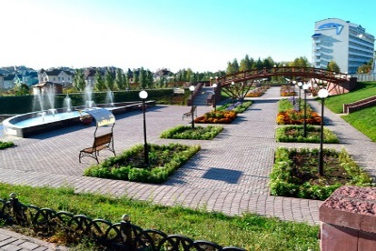


Финансовое обеспечение предупредительных мер в 2025 году в разрезе мероприятий
Всего израсходовано почти 323 млн. руб.
Мероприятие | Сумма расходов (млн. руб.) | Доля
Приобретение средств индивидуальной защиты | 150,8 | 46,7%
Периодические медицинские осмотры | 92,4 | 28,6%
Санаторно-курортное лечение работников | 52,7 | 16,3%
Специальная оценка условий труда | 18,3 | 5,7%
Оценка профессиональных рисков | 4,2 | 1,3%
Обучение по охране труда | 1,8 | 0,6%
Другие мероприятия | 2,7 | 0,8%

Slide 14

Согласно действующим нормативно-правовым актам финансовое обеспечение предупредительных мер носит заявительный характер
Страхователь до 01 августа может обратиться в территориальный орган Фонда по месту своей регистрации, с заявлением и планом финансового обеспечения.
В плане финансового обеспечения
указываются наименование
предупредительных мер и
планируемые суммы расходов.
Заявление может быть подано в
электронном виде или на бумажном
носителе.
Других документов предоставлять не требуется
(Исключение - Приобретение в рамках модернизации основных производств приборов, устройств, оборудования, обеспечивающих безопасное ведение горных работ)

Slide 15
Согласно действующим нормативно-правовым актам финансовое обеспечение предупредительных мер носит заявительный характер
Срок принятия решения территориальным органом СФР о финансовом обеспечении предупредительных мер или об отказе в финансовом обеспечении предупредительных мер принимается снижен с 10 до 9 рабочих дней со дня получения заявления и плана финансового обеспечения.

Slide 16

Территориальный орган Фонда в течение
9 рабочих дней
принимает решение о финансовом обеспечении предупредительных или об отказе в финансовом обеспечении предупредительных мер
ПРИЧИНЫ ОТКАЗА
в финансовом обеспечении предупредительных мер
если на день подачи заявления у страхователя имеются непогашенные недоимка, задолженность по пеням и штрафам;
если предусмотренные бюджетом Фонда средства на финансовое обеспечение предупредительных мер на текущий год полностью распределены;
документы представлены страхователем не в полном объеме;
представленные страхователем документы содержат недостоверную информацию.
В случае отказа страхователь вправе повторно, до 1 августа обратиться с заявлением.

Slide 17

Изменение плана финансового обеспечения предупредительных мер после получения разрешения
1) Страхователь может самостоятельно (без обращения в Фонд) внести изменения в план финансового обеспечения в пределах выделенной суммы;
2) Страхователь не позднее 15 октября (раньше было до 1 сентября) может обратиться за увеличением разрешенной суммы финансового обеспечения предупредительных мер (если эта сумма меньше расчетной).

Slide 18

Возмещение средств, израсходованных страхователем на предупредительные меры
Страхователь после выполнения и оплаты предупредительных мер (полностью или частично) в срок не позднее 15 ноября обращается с заявлением о возмещении.
К заявлению прикладываются:
1) Отчет о произведенных расходах на
финансовое обеспечение предупредительных мер;
2) Копия (выписка) из коллективного договора (соглашения по охране труда) или локального нормативного акта о реализуемых мероприятиях по охране труда;
3) Платежные документы;
4) Документы, обосновывающие произведенные расходы (для каждого мероприятия Правилами предусмотрен свой набор документов).
Копии документов заверяются печатью страхователя (при наличии).

Slide 19
Территориальный орган Фонда в течение
15 рабочих дней
принимает решение о возмещении расходов или об отказе в возмещении расходов на финансовое обеспечение предупредительных мер
ПРИЧИНЫ ОТКАЗА
в возмещении расходов
предоставленные документы содержат недостоверную информацию;
Документы предоставлены не в полном объеме.
- При выявлении ошибок и замечаний в ходе проверки документов страхователь вправе в течение 5 дней после получения извещения о них повторно направить исправленные документы.

Slide 20
Правила финансового обеспечения и более подробная информация:
На сайте регионального отделения:
https://sfr.gov.ru/branches/primorye/info/~0/8185
Телеграм канал, Ссылка-приглашение:
t.me/Strahovateli_035
Раздел: Проф. Риски
Телефон для справок:
8 (42361) 3-02-36

Slide 21

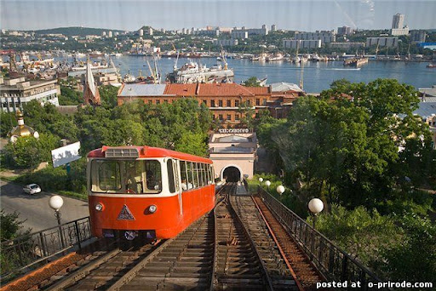
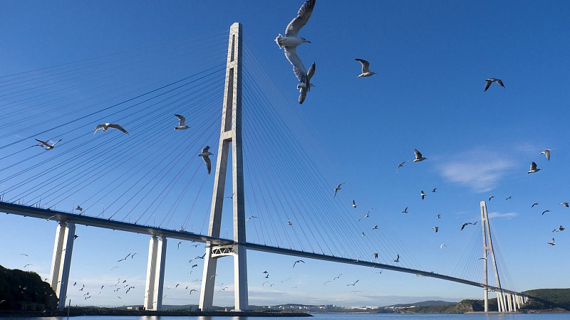
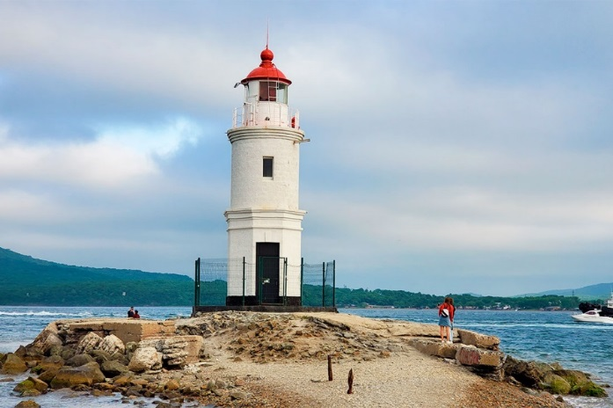
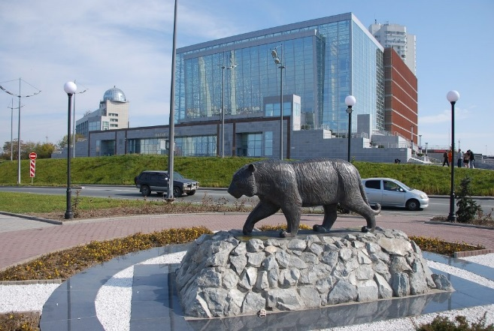
СПАСИБО ЗА ВНИМАНИЕ!

